Slide 1
供应商订单合作
e2open基于电子邮件交流的供应商 - 嵌入表格式电子邮件文本通知

Slide 2





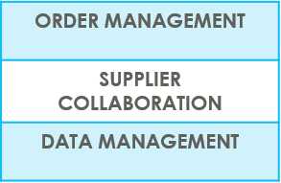
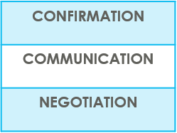

e2open中的供应商 | 概述
输入数据
ERP系统
供应商合作
供应商
需求
系统消息
自动回写
系统消息
e2open是Jabil新的协作平台，用于标准化和数字化通信，为所有供应商提供一个系统，包含所有通信方式
采购订单，交期重新安排和/或订单取消以及预测，这些数据通过系统信息传输，达到与供应商沟通自动化，并将其回复回写到ERP系统
通过积极合作，增进与供应商的合作关系
为供应商和买家提供解决短期和长期供应问题的平台，以支持风险和短缺管理
e2open正在从ERP系统中读取未结订单和预测数据>将其汇总在一个容易使用的界面中>然后自动发送给供应商

Slide 3



e2open中的供应商 | 供应商类型
在e2open中，我们有两种类型的供应商
门户供应商
基于电子邮件交流的供应商
基于电子邮件交流的供应商
可以直接访问e2open门户
Jabil发送邀请并要求注册
直接在门户网站中进行PO确认
在门户网站上可见预测，订单和收货状态
基于电子邮件的供应商-没有权限直接访问e2open门户
无需注册
一次性通行证访问
有3个通信选项-详细可见下页

Slide 4
e2open中的供应商 | 合作方案
您将以电子邮件通信方式上线:设置为电子邮件文本嵌入表格
基于电子邮件交流的供应商
权限
简单的网页链接 | Excel附件 + 网页链接 | 电子邮件正文信息
预定的系统邮件通知 | 预定的系统邮件通知 | 预定的系统邮件通知
在自动电子邮件中使用简单的UI链接登录门户 | 从系统电子邮件中打开excel附件/与现有模式相同，查看每周OOR 或从电子邮件中使用简化的WEB链接登录门户 | 将确认(日期和数量)嵌入电子邮件正文文本的HTML表格，并发回
通知
回复
注意 : 一次性通行证在72小时后过期

Slide 5
通信明细
上线e2open后 -您将收到以下来自不同厂区，基于通信周期和通知频率，各个供应商代码的综合通知。
注意：通知将只包括那些未包含在先前的电子邮件通知中的订单!
系统通知 | 系统通信周期 | 供应商通知频率
新的或更改的预测通知DPO (Discrete Purchase Order) | 根据采购员批准，系统每6小时发布一次(从UTC时间00:00:00开始) | 根据采购员批准，您将每周收到一次此提醒
新的或更改的预测通知JIT (Just in Time Schedule Agreement)
订单项汇总通知 | YES
新订单通知 | 系统每天发布两次，分别为UTC时间00:00和12:00 | 您将每天收到两次此提醒 (仅当Jabil向您发送新订单时)
系统邮箱: mailer@services.e2open.com & donotreply@e2open.com
请确保您没有屏蔽此邮件地址!

Slide 6
e2open中的订单的状态转换
开始/结束 | 新的 | 开放的 | 已接受 | 有变化地接受 (AWC) | 未承诺 | 已关闭 | 已撤单
初始系统 | 更改 (捷普)
新的 |  | 更改 (捷普) MRP采购员更新 | 已接受 (供应商) | AWC (供应商) | 未承诺 (供应商) | 关闭 (捷普) | 撤单 (捷普)
开放的 |  | 更改 (捷普) MRP采购员更新 撤单回复 (接受/未承诺 – 供应商) | 已接受 (供应商) | AWC (供应商) | 未承诺 (供应商) | 关闭 (捷普) | 撤单 (捷普)
未承诺 |  | 更改 (捷普) MRP采购员更新 | 已接受 (供应商) | AWC (供应商) | 未承诺 (仅后端同步) | 关闭 (捷普) | 撤单 (捷普)
已接受 |  | 更改 (捷普) MRP采购员更新 | 已接受 (仅后端同步) | AWC (供应商) | 未承诺 (供应商) | 关闭 (捷普) | 撤单 (捷普)
有变化地接受 (AWC) |  | 更改 (捷普) MRP采购员更新 | 已接受 (供应商) | AWC (仅后端同步) | 未承诺 (供应商) | 关闭 (捷普) | 撤单 (捷普)
已关闭 |  | 更改 (捷普) |  |  |  | 关闭 (捷普) | 撤单 (捷普)
已撤单 |  | 更改 (捷普) |  |  |  | 关闭 (捷普) | 撤单 (捷普)
每次订单变更都会触发订单项和订单计划项状态在e20发生变化
新的状态 > 每个新的订单，之前没有承诺过
开放的状态 > 每一个我们有数量、交期或价格变化的订单
已接受 > 每一个供应商确认过的订单，与捷普要求的交期和数量完全一致
有变化地接受 > 每一个确认过的订单，但没有完全满足捷普要求的交期和数量
已关闭 > 每一个在SAP没有未结数量或采购员已标记交货完成的订单
已撤单 > 采购员在SAP中取消的每一个订单
请在这里查看状态转换矩阵！

Slide 7

基于电子邮件交流的供应商
Keyword(s): Business Deal
供应商订单合作
嵌入表格式电子邮件文本通知

Slide 8
基于电子邮件交流的供应商
您将收到含有HTML表格的系统电子邮件通知，内容包括:
新订单
在Jabil发布新的订单后，每天两次提醒/不会重复
订单汇总
每周一次/在捷普采购员审查发布后
包括订单交期重新安排和撤单申请
您可以发送如下确认：
新的和未完成订单的交货日期和数量
重新安排的订单交期和撤单申请
通过在电子邮件正文中填写HTML表格来回复电子邮件
一次性通行证在72小时后过期!
电子邮件/文本通知

Slide 9

电子邮件/文本通知提纲
1 | 系统通知汇总
2 | 订单 – 新的 + 未结订单 认可 不承诺
3 | 撤单申请回复流程

Slide 10

供应商提醒 | 电子邮件文本通知
电子邮件供应商系统通知 | 通知频率
新的或更改的预测通知 | 不适用*
新订单通知 | 每天2次 相同的订单不重复
订单项汇总通知 | 每周1次
* 仅适用于EXCEL表格+ WEB链接选项

Slide 11
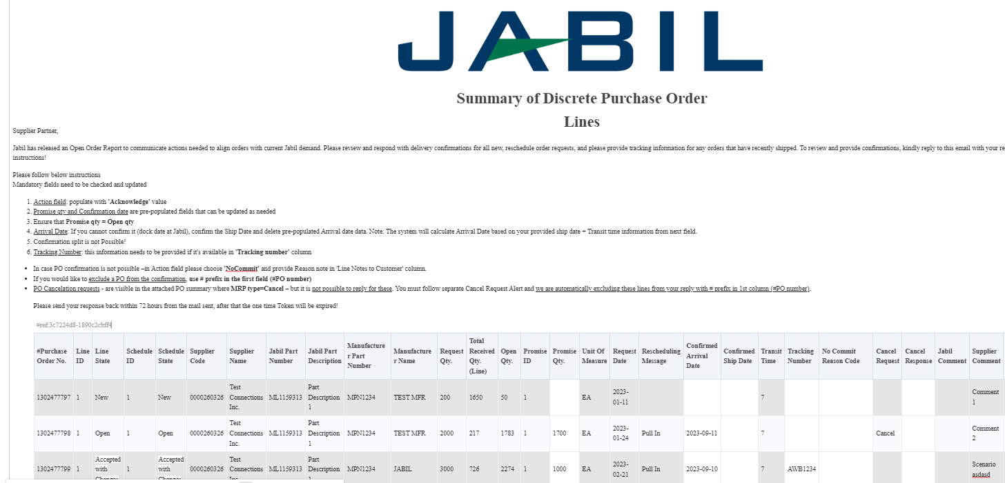
供应商提醒 | 电子邮件文本通知
2
1
您将接收在电子邮件正文中带有嵌入式HTML表的电子邮件通知
每个供应商只有一个电子邮件地址
系统邮箱: mailer@services.e2open.com (1)
请确保您没有屏蔽此邮件地址!
邮件主题将始终包含参考编号(2)-请确保不要在回复邮件时删除此编号!

Slide 12

供应商回复 | 电子邮件文本通知
您将收到带有嵌入式HTML表的电子邮件通知。
每个供应商代码只允许一个电子邮件地址。
通知选项在e2open中的中是待配置的状态，直到您与我们达成共识。
电子邮件链接有时间限制，有效期为72小时!
打开电子邮件并单击“回复”以响应合作请求
单击后，您将能够编辑表格。通过在电子邮件正文中填写HTML表格来回复电子邮件。请按照邮件的指示操作。
更新完成后，单击发送以向Jabil发布PO确认。
不要改变主题!
接收带有嵌入表格的电子邮件:

Slide 13

供应商回复 | EMAIL文本 | 回复选项
订单
认可
不承诺
撤单申请
同意撤销​
拒绝撤销

Slide 14
e2open中的订单的状态转换
每次订单变更都会触发订单项和订单计划项状态在e20发生变化
新的状态 > 每个新的订单，之前没有承诺过
开放的状态 > 每一个我们有数量、交期或价格变化的订单
已接受 > 每一个供应商确认过的订单，与捷普要求的交期和数量完全一致
有变化地接受 > 每一个确认过的订单，但没有完全满足捷普要求的交期和数量
已关闭 > 每一个在SAP没有未结数量或采购员已标记交货完成的订单
已撤单 > 采购员在SAP中取消的每一个订单
请在这里查看状态转换矩阵！
开始/结束 | 新的 | 开放的 | 已接受 | 有变化地接受 (AWC) | 未承诺 | 已关闭 | 已撤单
初始系统 | 更改 (捷普)
新的 |  | 更改 (捷普) MRP采购员更新 | 已接受 (供应商) | AWC (供应商) | 未承诺 (供应商) | 关闭 (捷普) | 撤单 (捷普)
开放的 |  | 更改 (捷普) MRP采购员更新 撤单回复 (接受/未承诺 – 供应商) | 已接受 (供应商) | AWC (供应商) | 未承诺 (供应商) | 关闭 (捷普) | 撤单 (捷普)
未承诺 |  | 更改 (捷普) MRP采购员更新 | 已接受 (供应商) | AWC (供应商) | 未承诺 (仅后端同步) | 关闭 (捷普) | 撤单 (捷普)
已接受 |  | 更改 (捷普) MRP采购员更新 | 已接受 (仅后端同步) | AWC (供应商) | 未承诺 (供应商) | 关闭 (捷普) | 撤单 (捷普)
有变化地接受 (AWC) |  | 更改 (捷普) MRP采购员更新 | 已接受 (供应商) | AWC (仅后端同步) | 未承诺 (供应商) | 关闭 (捷普) | 撤单 (捷普)
已关闭 |  | 更改 (捷普) |  |  |  | 关闭 (捷普) | 撤单 (捷普)
已撤单 |  | 更改 (捷普) |  |  |  | 关闭 (捷普) | 撤单 (捷普)

Slide 15
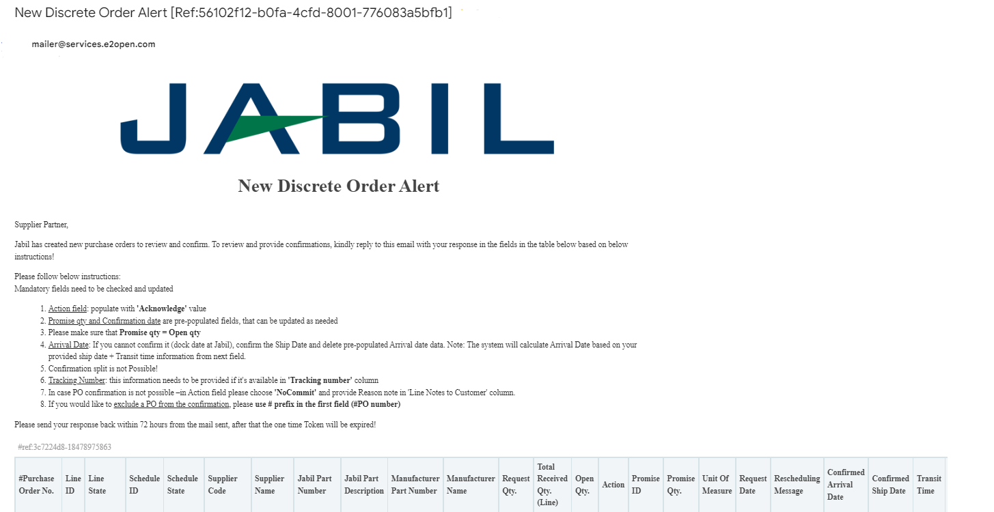
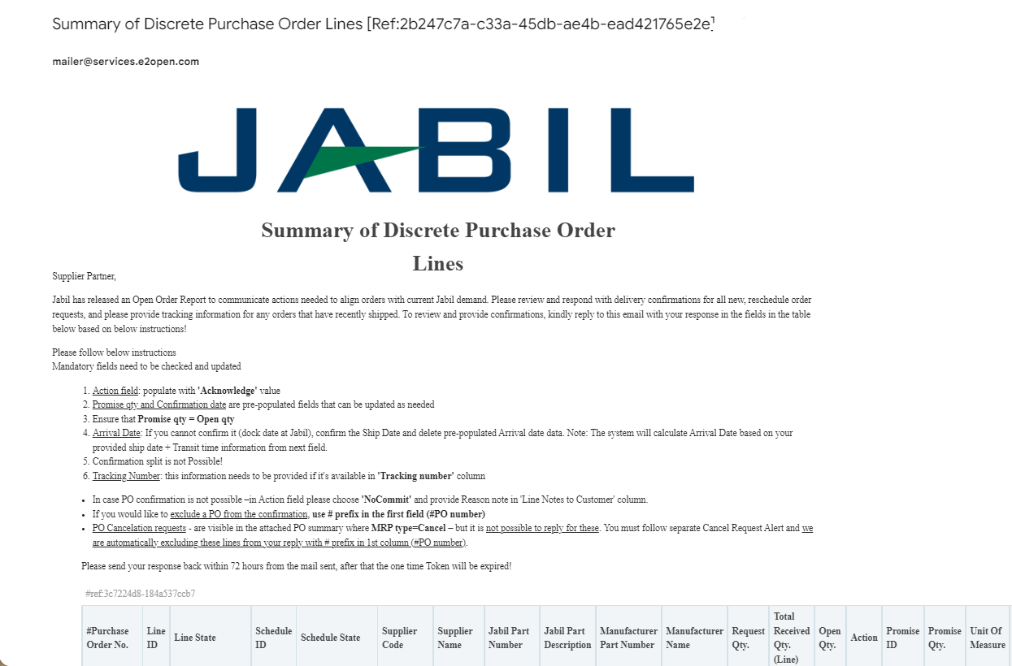
新订单 / 订单项汇总通知 | 电子邮件文本回复

Slide 16
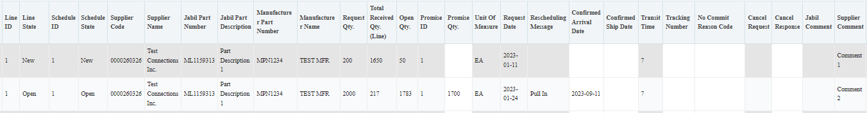
新的/开放的订单确认 | 电子邮件文本
点击回复邮件后，您将能够编辑HTML表中的数据。
您需要回复新的和开放的订单(1)。有以下选项：
  认可订单的承诺数量和确认的到货日期 (2)
  如果您将承诺数量和日期留空，则不承诺(3)
在填写认可之后 >​
如有需要，更新承诺数量和/或确认到达日期/出货日期，订单状态转换为接受或有变化地接受(如果承诺数量和/或日期与Jabil要求的数量和日期不同!)
在填写不承诺之后 >​
订单状态转换为未承诺​
1
1
3
3
认可
2
2
不承诺
17
18

Slide 17
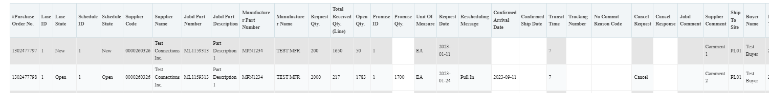
供应商回复 | 认可 | 电子邮件文本
在电子邮件正文文本中可见新的和开放订单的详细信息!
我们需要您对状态(1)为新的(最近下单但尚未接受)或开放的 (Jabil更改了订单)的每个订单项的回复。
请填写承诺数量和确认日期以接受订单
确保承诺数量=开放数量(允许承诺数量少于开放数量，但不允许超过开放数量!) (2)
到达日期(3):如果您无法确认(到达Jabil的日期)，您可以填写发货日期(4)并删除预填充的到达日期。
注意:您不需要在文件中填充这两个日期!-因为系统会根据您提供的发货日期+下一个列的运输时间信息(5)计算到达日期。
运单号(6)：如果订单已出货，您可以在此栏填写运单号
您可以在附件模板中供应商的意见专栏与Jabil分享任何备注或信息! (7)
请在邮件发出后72小时内回复您的回复，否则一次性通行证将过期!
1
1
2
2
3
4
5
6
7

Slide 18
供应商回复 | 不承诺 | 电子邮件文本
如果无法进行订单确认-将承诺数量和确认日期留空(1)，从下拉列表(2)中选择“未承诺理由”。
1
2
在填写不承诺之后 >​
订单状态转换为未承诺​
请在邮件发出后72小时内回复，否则一次性通行证将过期!

Slide 19

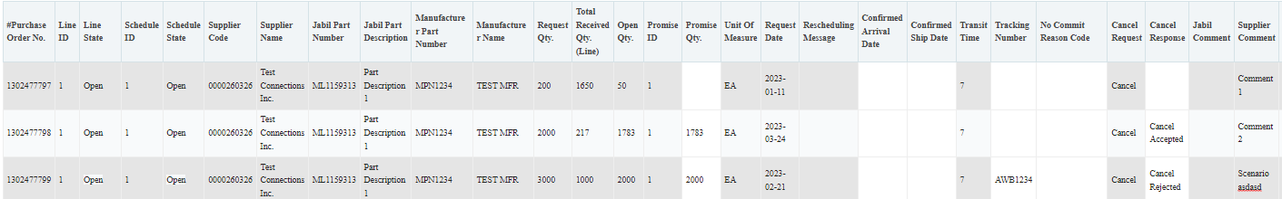
撤单申请 | 电子邮件正文
捷普撤单申请可在嵌入表格式电子邮件文本中提供，请根据以下三个步骤回复此电子邮件:
在Jabil发布了撤单申请的情况下，项目状态和计划项目状态更改为‚开放的 ’ (1) ，撤单申请为‚撤单’ (2)
撤单回复类型(3):请在下拉列表中选择“同意撤销”或“拒绝撤销”
如果同意撤销 - 请填写承诺数量(取消数量)(4)，并确保承诺(取消数量)数量小于或等于开放数量(5)
如果拒绝撤销 – 也请填写承诺数量(4)和承诺日期(6)信息!
您可以在‚供应商的意见’专栏(7)向进行备注或向Jabil发送消息!
*注意:在没有撤单申请的地方，不要针对PO项或承诺项提供撤单回复!
1
1
5
4
6
2
3
7

Slide 20
访问供应商门户网站获取更多信息:
https://www.jabil.com/about-us/supplier/supplier-collaboration.html

